Slide 1
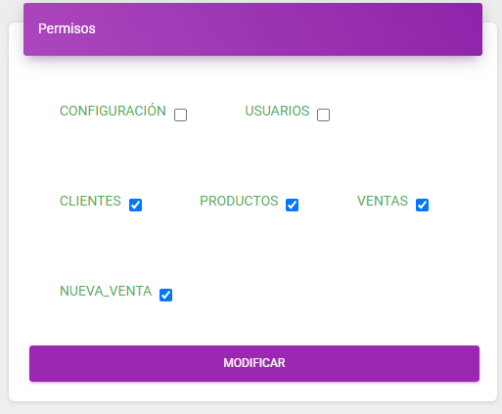
Condiciones Generales.
El acceso al sistema debe ser por usuario y contraseña y estos a su vez deben tener roles, de administrador y un rol de usuario general que se le pueda asignar o restringir módulos de acuerdo a necesidades.
La contraseña que se almacena en la base de datos debe estar encriptada en codigo hash.
El documento de identidad debe ser validado solo con números y letras ej. AN7898568, no debe poder admitir ningún otro tipo de caracteres.
El tipo de documento debe ser en un combo que permita agregar mas tipos de documentos si no existe ejemplo, Cedula de Ciudadanía, Pasaporte, Permiso Especial de Permanencia etc.
Se debe entender que la aplicación es para una empresa que desea llevar el control de su personal, por tal motivo al dar de alta a la persona y su núcleo familiar se debe tener el control si la persona tiene algún familiar trabajando en la misma empresa y que afinidad tienen.
Las afinidades familiares, ejemplo Padre, Madre, Esposa, Esposo, Hijo etcétera deben estar en un combo box el cual debe ofrecer la opción de crear una afinidad nueva si no esta registrada aun ejemplo Tío.
La información de país de nacimiento debe ser en combo box dependiente que permita seleccionar el país de nacimiento(Colombia, Ecuador, Venezuela) y al seleccionar uno de ellos en el siguiente aparezcan sus departamentos y en el siguiente a su vez sus municipios.

Slide 2
8. Al realizar la búsqueda se debe poder filtrar por tipo de información especifica a consultar, si es por la formación de la persona, o si es por sus antecedentes o varias consultas simultaneas ejemplo, finanzas, antecedentes y formación o por poder agregar toda la información relacionada con esa persona y sus familiares y si algún familiar trabaja en la empresa que diga que muestre el nombre, tipo de parentesco, la sucursal y el cargo que ocupa.
9. El grupo sanguíneo y el factor RH tambien que sea un combo desplegable, al igual que la EPS, FONDO DE PENSION, CAJA DE COMPENSACION FAMILIAR, ARL.
10. Al ingresar el teléfono permita agregar varios números de celulares.
Es importante tener en cuenta que no se debe usar herramientas de estilos online como Bootstrap o Apis de países online porque la aplicación de va a testear en ambiente local no en la nube y sin acceso a internet.
Al eliminar una persona de la base de datos debe ser borrado lógico.

Slide 3

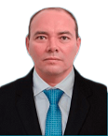
DATOS PERSONALES
Personas
Familia
Buscar
Formación
Documento de Identidad
Finanzas
ADD FAMILIA
ADD FORMACION
ADD FINANZAS
ADD ANTECEDENTES
Antecedentes
Fecha de Fotografía
ICTH
ADD ICTH
dd/mm/aaaa
Reportes
Documento de Identidad
Tipo de Documento
Fecha Expedición
Parentesco
dd/mm/aaaa
Primer Nombre
Segundo Nombre
Primer Apellido
Segundo Apellido
Fecha de Nacimiento
Grupo Sanguíneo
Factor RH
dd/mm/aaaa
O
Positivo
EPS
ARL
Fondo de Pensión
Caja de Compensación
País de Nacimiento
Dpto. de Nacimiento
Ciudad o Municipio de Nacimiento
País de Residencia
Dpto. de Residencia
Ciudad o Municipio Residencia
Dirección
Estado Civil
Teléfono Fijo
Teléfono Celular
E-mail
EDIT
DEL
ID | APELLIDO | NOMBRE | TIPO DOC. | NUMERO | NACIONALIDAD

Slide 4
DATOS FAMILIARES
Personas
Buscar
Familia
Documento de Identidad
Formación
Finanzas
Antecedentes
Under construction.
Fecha de Fotografía
ICTH
dd/mm/aaaa
ADD
DEL
EDIT

Slide 5
DATOS ACADÉMICOS O PROFESIONALES
Personas
Buscar
Familia
Ingrese Documento de Identidad
Formación
Finanzas
Antecedentes
Institución Educativa
Nivel Académico
Modalidad
Fecha de Fotografía
ICTH
dd/mm/aaaa
Título Obtenido
Fecha Inicio
Fecha Término
dd/mm/aaaa
dd/mm/aaaa
ADD
DEL
EDIT
ID | INSTITUCIÓN | NIVEL | MODALIDAD | TITULO | INICIO | TERMINO

Slide 6
DATOS FINANCIEROS
Personas
Buscar
Familia
Ingrese Número de Producto o Documento titular
ADD
DEL
EDIT
Formación
Entidad Financiera
Tipo de Producto
Número de Producto
Finanzas
Antecedentes
Fecha de Fotografía
ICTH
dd/mm/aaaa
Reportes
Nr. | BANCO | TIPO PRODUCTO | NÚMERO

Slide 7
DATOS JURIDICOS
Personas
Familia
Formación
Buscar
ADD
DEL
EDIT
Finanzas
Ingrese documento de Identidad
Antecedentes
Número de Noticia
Calidad
Fecha de Fotografía
ICTH
dd/mm/aaaa
DELITO
Fecha hechos
dd/mm/AAAA
Ampliación hechos

Slide 8
ICTH
Personas
Buscar
Familia
Documento de Identidad
Formación
Finanzas
Tipo de Examen
Fecha Realización
Subir Archivo
Antecedentes
dd/mm/aaaa
seleccionar
Fecha de Fotografía
ICTH
dd/mm/aaaa
ADD
DEL
EDIT
ID | TIPO DE EXAMEN | FECHA REALIZACIÓN | ARCHIVO

Slide 9
REPORTES
Personas
Buscar
Familia
Documento de Identidad
Formación
Finanzas
Filtrar por:
Antecedentes
Familia
Formación Profesional
Finanzas
Antecedentes
Fecha de Fotografía
ICTH
ICTH
Todo
dd/mm/aaaa
ADD
DEL
EDIT
ID | TIPO DE EXAMEN | FECHA REALIZACIÓN | ARCHIVO

